Slide 1
Concurrent packages
Выполнил: Хромов Даниил

Slide 2
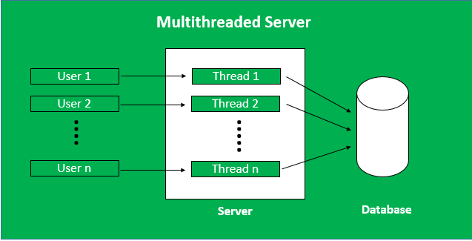
Что такое Concurrent?
JVM поддерживает параллельные вычисление. В 2004 (Java 5.0) был выпущен пакет java.util.concurrent.
Для создания потоков и работы с ними служит класс Thread.
Важно, что разработчику необходимо синхронизировать работу с потоками при операциях чтения и записи для ресурсов, на которые выделены несколько потоков.

Slide 3
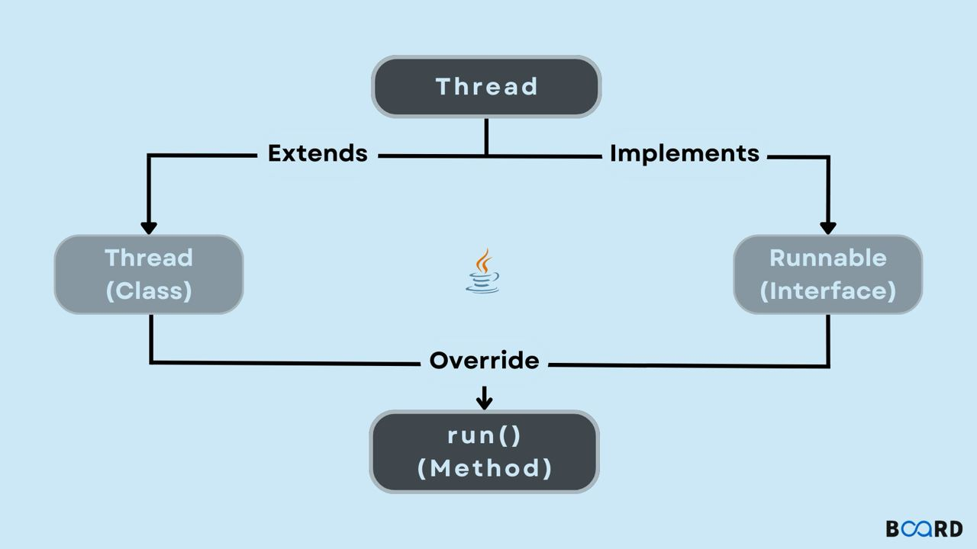
Класс Thread & interface Runnable
Класс Thread
Класс Thread в Java - это встроенный класс, который позволяет создавать и управлять потоками в Java-программе.
Он предоставляет методы для создания, запуска, приостановки, возобновления и остановки потоков.
Класс Thread является конкретной реализацией интерфейса Runnable.

Slide 4
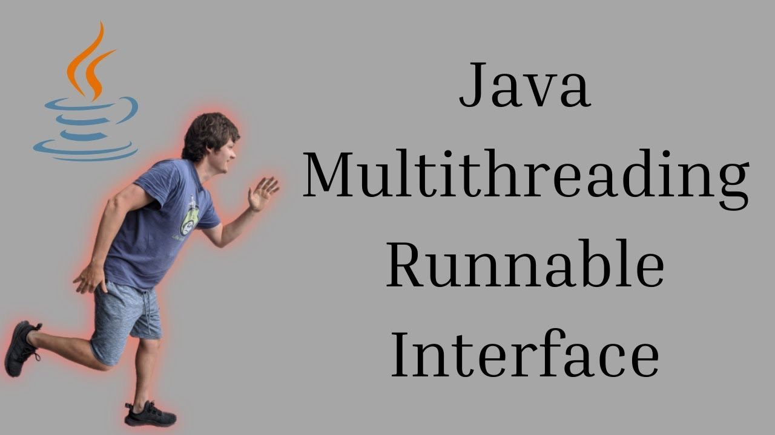
Интерфейс Runnable
Интерфейс Runnable в Java - это функциональный интерфейс, представляющий задачу, которая может выполняться параллельно.
Он определяет единственный метод run(), который содержит код, выполняемый потоком.
Интерфейс Runnable обычно реализуется путем создания отдельного класса или с помощью лямбда-выражения.

Slide 5


Роль в параллельном программировании
Класс Thread и интерфейс Runnable являются фундаментальными компонентами параллельного программирования в Java.
Они позволяют выполнять несколько задач одновременно, повышая эффективность и производительность программы.
Создавая потоки и управляя ими, разработчики могут использовать преимущества многоядерных процессоров и распределять работу между несколькими потоками.
Это может привести к ускорению времени выполнения и улучшению отклика приложения.

Slide 6

Синхронизация потоков
Ошибки бывают двух типов: Thread interference, Memory consistency errors.
Синхронизацией потоков занимаются мониторы.
Ключевое слово – synchronized.

Slide 7
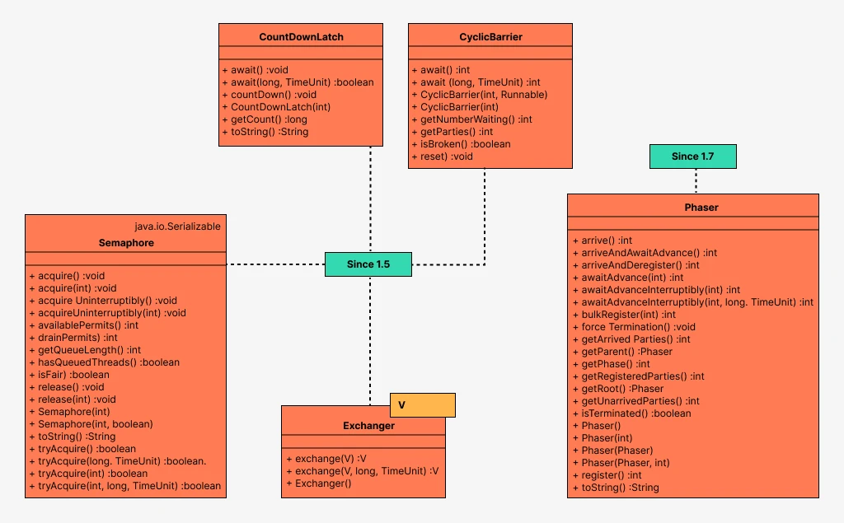
Synchronizers

Slide 8
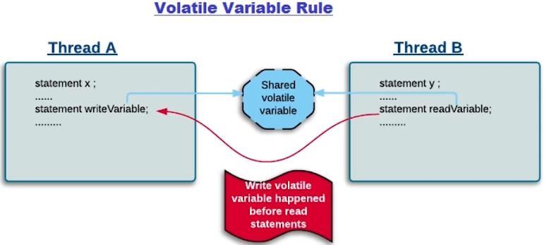
Volatile поля
Volatile - переменные атомарны, то есть при чтении такой переменной используется такой же эффект, как и при получении блокировки — данные в памяти объявляются недействительными или некорректными и значение volatile переменной снова читается из памяти.
Если переменная помеченна, как volatile, она доступна глобально. Это значит то, что если поток обращается к volatile переменной, то получит его значение перед тем, чтобы использовать значение из кэша.

Slide 9
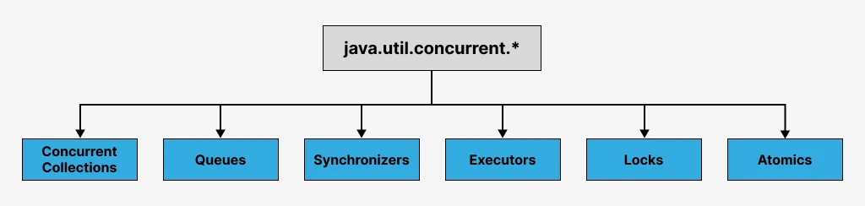
Java Concurrent
Concurrent Collections — набор коллекций для работы в многопоточной среде. Вместо базового враппера Collections.synchronizedList с блокированием доступа ко всей коллекции используются блокировки по сегментам данных или используются wait-free алгоритмы для параллельного чтения данных.
Queues — неблокирующие и блокирующие очереди для работы в многопоточной среде. Неблокирующие очереди сосредоточены на скорости и работе без блокирования потоков. Блокирующие очереди подходят для работы, когда нужно “притормозить” потоки Producer или Consumer. Например, в той ситуации, когда не выполнены какие-то из условий, очередь пуста или переполнена, или же нет свободного Consumer'a.
Synchronizers — вспомогательные утилиты для синхронизации потоков. Представляют собой мощное оружие в “параллельных” вычислениях.
Executors — фреймворк для более удобного и легкого создания пулов потоков, легко настроить планирование работы асинхронных задач с получением результатов.
Locks — много гибких механизмов синхронизации потоков по сравнению с базовыми synchronized, wait, notify, notifyAll.
Atomics — классы, которые могут поддерживать атомарные операции над примитивами и ссылками.

Slide 10
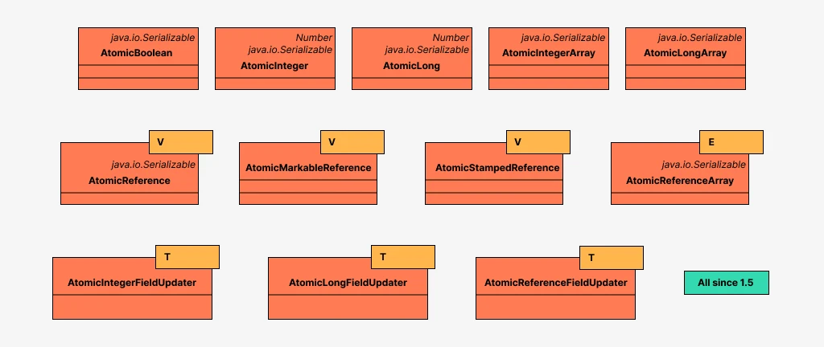
Atomic operations
Типичная операция CAS работает с тремя операндами:
Место в памяти для работы (M)
Существующее ожидаемое значение (A) переменной
Новое значение (B), которое необходимо установить

Slide 11
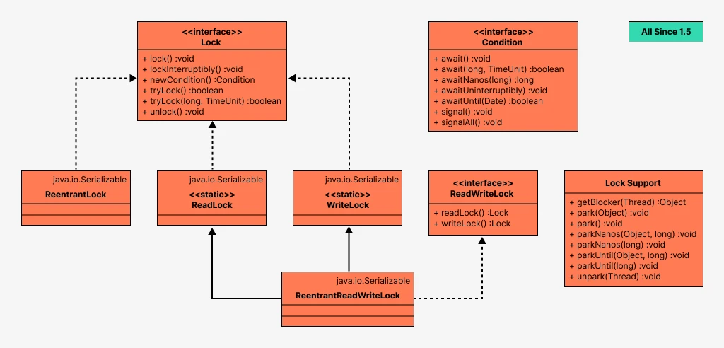
Locks (блокировка доступа к ресурсам)
Lock — интерфейс из lock framework, предоставляющий гибкий подход по ограничению доступа к ресурсам/блокам по сравнению с synchronized.
При использовании нескольких локов порядок их освобождения может быть произвольный, плюс его также можно настроить.
Еще имеется возможность обработать ситуацию, когда лок уже захвачен.

